Slide 1
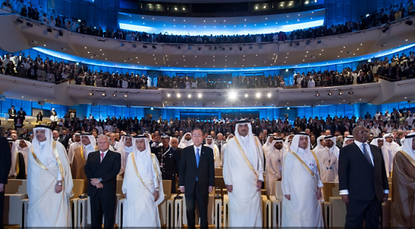

2020年国連犯罪防止・刑事司法会議（コングレス）の大阪誘致について
■「コングレス」とは
・犯罪防止・刑事司法分野における国連最大の国際会議（参加国：約150ヶ国、参加人数：約5000人）
・1955年以降、5年ごとに開催（1970年 京都（第4回）、2020年 日本（第14回 開催地公募中）
＊その他過去の開催都市…ロンドン、ジュネーブ、ミラノ、バンコク等）
・司法大臣、検事総長等ハイレベルの各国政府代表、国際機関関係者等が参加
・全体会合の概要：各国の取組み・好事例の紹介、持続可能な開発を阻害する組織犯罪・腐敗・テロ等の脅威に国際社会が連携して対処することの重要性の強調、国際組織犯罪防止条約・国連腐敗防止条約・薬物関連諸条約・テロ関連条約等の締結・履行を奨励
・国連加盟国が実施すべき方策を多く含む政治宣言が採択される（2015年：「ドーハ宣言」）
*日本で開催された国連の大規模な会議の例：1997年 地球温暖化防止京都会議(COP3)、国連防災世界会議(1994年横浜、2005年神戸、2015年仙台)
2015年コングレス開会式（開催都市：ドーハ）
■大阪への誘致の考え方
・ 安全、安心なまちづくりの推進
住民との協働による安全・安心のまちづくりの推進に注力してきた大阪の取組みをさらに進めるとともに、世界有数の安全を達成している日本の取組みを世界にアピール
・ MICEの戦略的誘致
府・市・経済界・観光局が一体で行う戦略的なMICE推進の取組みの一つとして、大阪経済の活性化や都市魅力の向上に寄与
・ 国際交流の推進（グローバル人材の育成等）
会議開催を機に、府民のボランティア参画などによる国際交流の推進や、国際感覚の醸成などグローバル人材の育成を推進
・ 大阪の都市格・知名度の向上
2020年東京オリンピック・パラリンピック、2025年万博開催実現に向けて世界に存在感をアピール
■国への提案内容【概要】 ＊2016年12月 国へ提出
・提案者 ：大阪府・大阪市共同で提案
・開催場所：大阪府立国際会議場、リーガロイヤルホテル(大阪)
・開催期間：2020年４月中の９日間程度
・費用負担：会議場使用料等の会議本体に係る費用は国負担が基本。
府市は、開催自治体としての独自の取組みや、国との連携事業等（例：レセプションによる大阪の魅力発信等）について一定の負担を想定（今後、議会での審議を経て、予算を確定。）
【H29年度当初予算（案）】
コングレス（国連犯罪防止・刑事司法会議）誘致推進事業費
2,305千円
（うち787千円は市からの負担金）
内訳）
-シンポジウム開催経費（府市）
-プレゼンテーション資料作成費（府市）
-連絡調整旅費（府*）
*旅費については、府市各々で予算確保
■開催都市決定に向けたスケジュール
・2016.10.27~12.2 応募資料提出（提出済み）
・2016.12~2017.8 法務省において審査
・2017.8 開催都市候補決定
・2018年度以降 国連において、正式に開催都市公表
■他都市の応募状況
・神戸市 ・広島県福山市 ・横浜市 ・京都府・京都市

